Slide 1
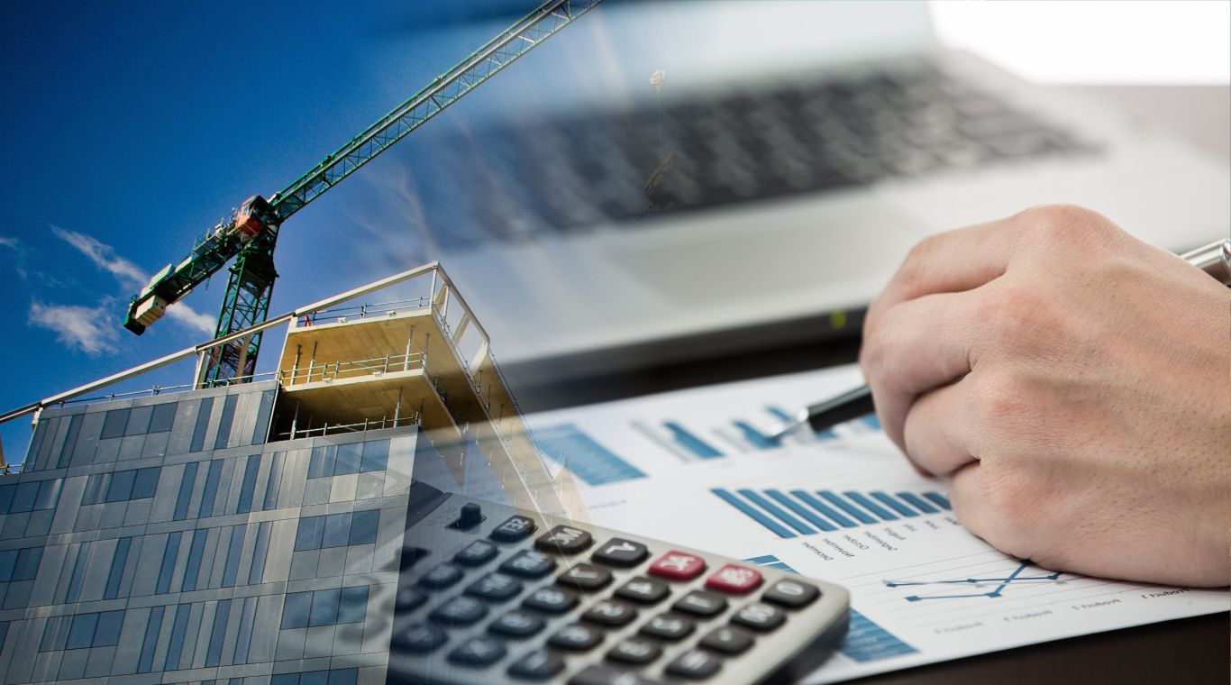
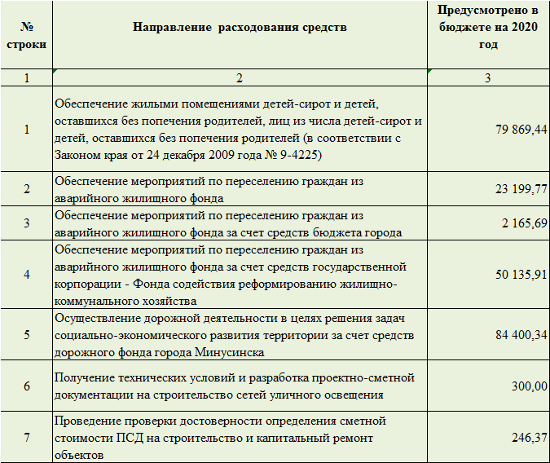
Бюджетные инвестиции на 2020-2022 годы
тыс.рублей
Планируется приобретение квартир для
детей-сирот, в том числе:
2020 год – 59 квартир;
2021 год – 4 квартиры;
2022 год – 4квартира.

Slide 2
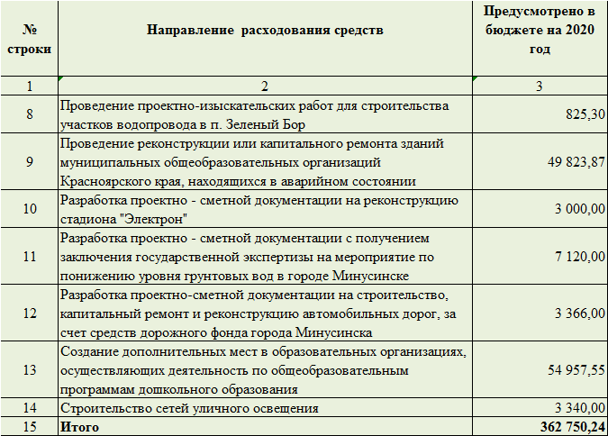
тыс.рублей

